Slide 1

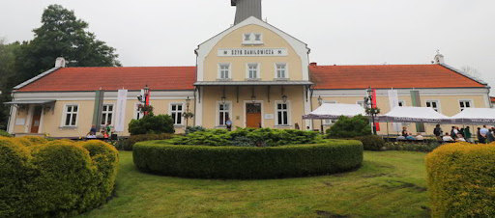
Wieliczka
Kinga Kozłowska

Slide 2
Położenie
Wieliczka to miasto położone w województwie małopolskim, w powiecie mazowieckim w Polsce.
Miasto liczy około 25 tysięcy mieszkańców.
Najpopularniejszą atrakcją w Wieliczce jest znajdująca się tam kopalnia soli, którą odwiedza ponad milion turystów rocznie.

Slide 3
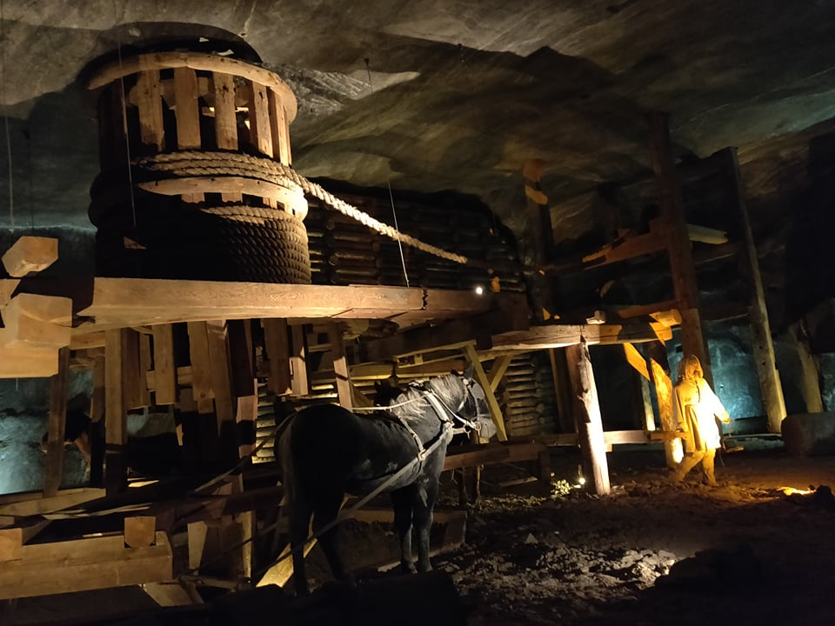
Kopalnia soli
Kopalnia w Wieliczce zaczynała powstawać 3,5 tysiąca lat przed naszą erą kiedy to zabrakło źródeł solnych, więc zaczęto drążyć szyby w poszukiwaniu soli.
Tak powstała kopalnia działająca nieprzerwanie od połowy XIII wieku.

Slide 4
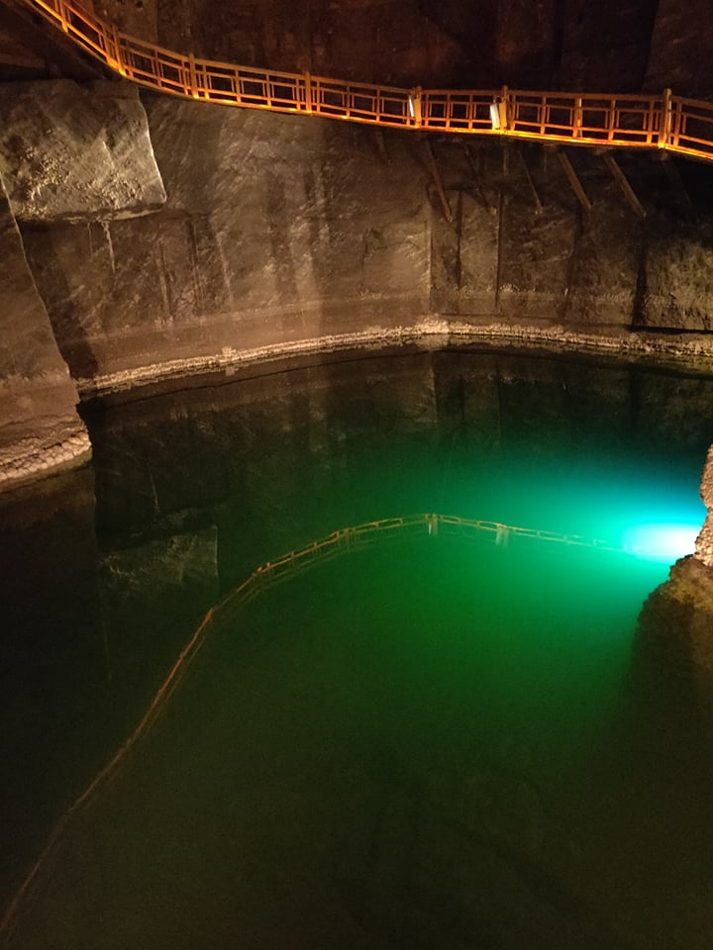
Wydobywanie soli
W Wieliczce nie wydobywa się już soli kamiennej, wciąż jednak sól warzona jest produkowana z solanki.
Odprowadzanie wody z terenu Kopalni jest konieczne, ponieważ słodka woda rozpuszcza sól.
Produkcja soli w Wieliczce to kilkanaście tysięcy ton rocznie.

Slide 5
Legenda o kindze patronce górników
Dawno, dawno temu książę Bolesław Wstydliwy, który panował wtedy na Wawelu poprosił o rękę królewnę węgierską Kingę i podarował jej piękny, zaręczynowy pierścień.
Nie chciała ona otrzymać w posagu złota ani szlachetnych kamieni, poprosiła ojca jedynie o sól, która pragnęła podarować swym przyszłym poddanym.
Ojciec chcąc spełnić prośbę swej córki podarował jej kopalnię w rejonie Maramuresz (obecnie Rumunia).

Slide 6
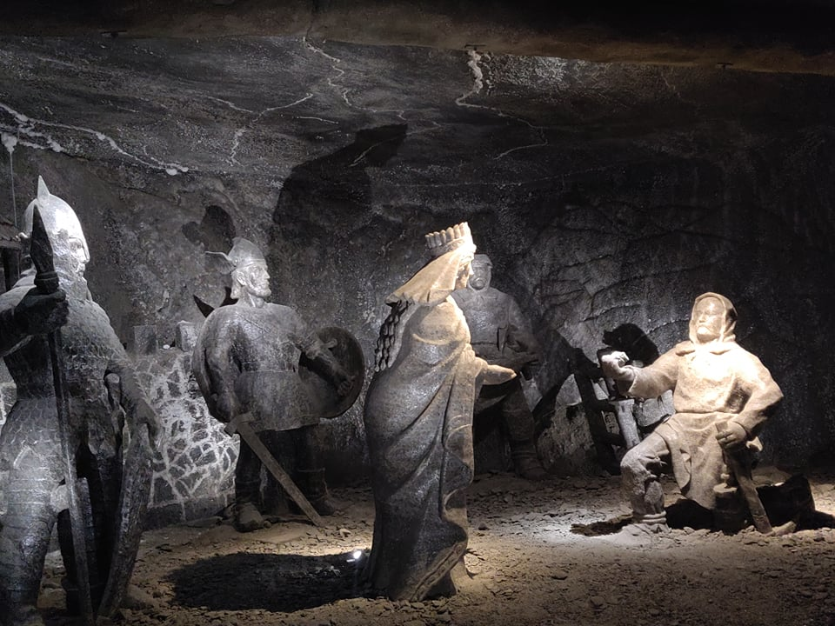
Jednak jak mogłabym przenieść całą kopalnię do Polski? - zamyśliła się królewna i po chwili wrzuciła do szybu kopalni swój zaręczynowy pierścień.
Wkrótce Kinga wyruszyła do Polski, na dwór Bolesława. Podczas oprowadzania królewny po ziemiach księstwa polskiego w małej wsi pod Krakowem natrafiono na bryłę soli, z której wypadł zaręczynowy pierścionek Kingi.
Pierścień, który Kinga wrzuciła do kopalni w Maramuresz sprowadził drogocenną sól na ziemie polskie. Od tej pory kopalnia w Wieliczce słynie z bogatych złóż solnych.

Slide 7
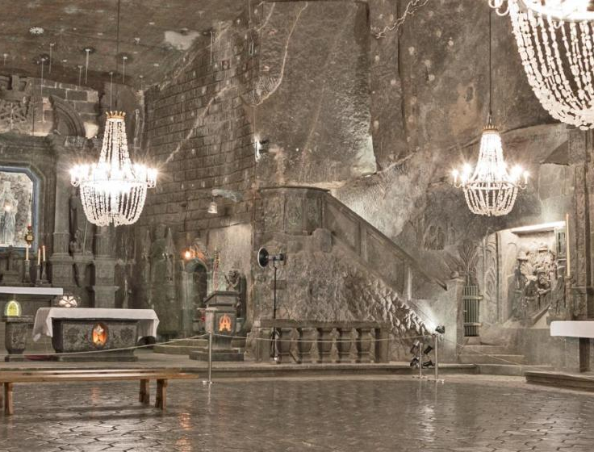
Ciekawostka
W Wieliczce istnieje również sala balowa w pełni wykonana z soli (w tym ściany podłoga sufit czy nawet żyrandole)
Sala jest dostępna do wynajęcia na wesela, a gdy pan młody jest górnikiem to nowożeńcy otrzymają zniżkę (;

Slide 8
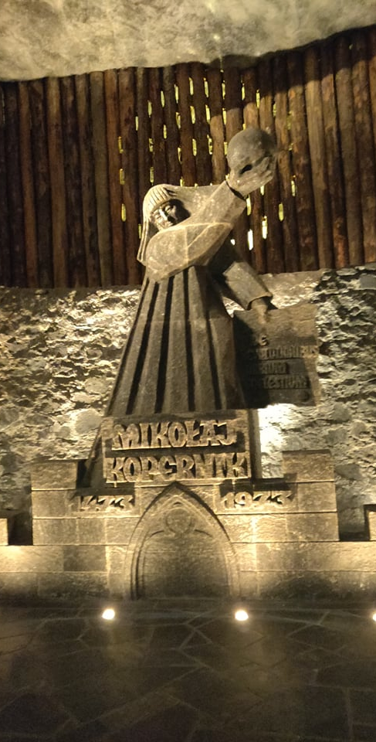
Pierwszy odwiedzający
Pierwszym turystą w Wieliczce był Mikołaj Kopernik odwiedził to miejsce w 1493 roku a na pamiątkę tego wydarzenia w komorze nazwanej jego imieniem ustawiono solną figurę genialnego astronoma. Można ją podziwiać w trakcie spaceru Trasą Turystyczną.

Slide 9
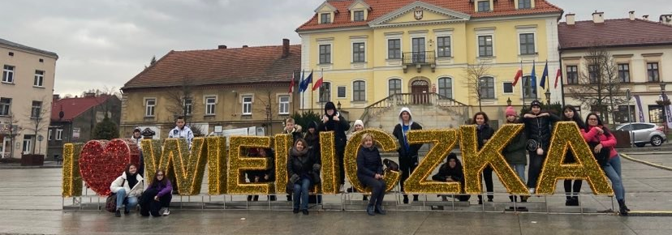
Dziękuję za Uwagę

